Slide 1
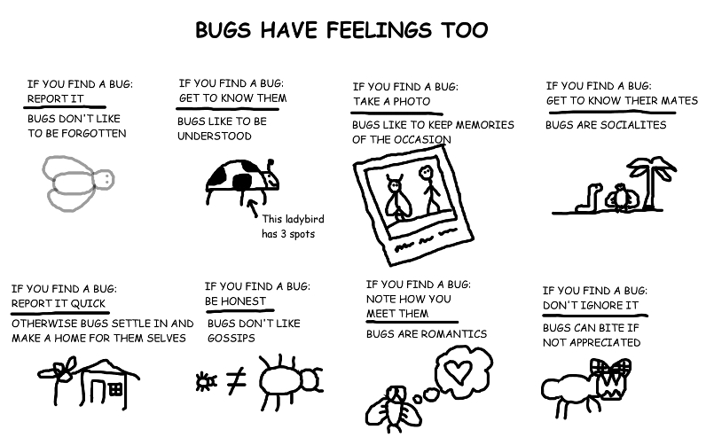

Slide 2
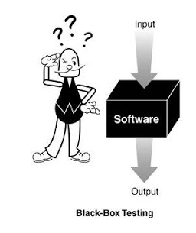
Тестирование «черного ящика»
Тестирование через интерфейс пользователя без доступа к исходному коду продукта
Основная цель – выявить обстоятельства, при которых поведение программы не соответствует спецификации
Исчерпывающее тестирование практически не применимо. Альтернатива – разумное тестирование
Основная проблема – выбор подмножеств наборов данных с максимальной вероятностью обнаружения ошибок

Slide 3
Какие проблемы можно выявить методами черного ящика?
Некорректная работа
Потерянная функциональность
Проблемы удобства использования
Проблемы производительности
Проблемы совместного доступа
Проблемы инициализации и завершения
…

Slide 4
Методы «черного ящика»
Черный ящик
Эквивалентное разбиение
Граничные условия
Причина/ следствие
Предположение об ошибке

Slide 5

Эквивалентное разбиение

Slide 6
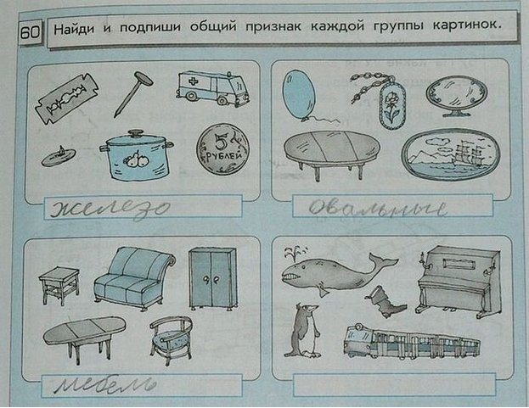
Эквивалентное разбиение

Slide 7
Эквивалентное разбиение
Класс эквивалентности (КЭ) – множество входных данных, для которых ожидается одинаковое поведение системы/ модуля/ функции
Требования к классам – эквивалентность с точки зрения тестирования в рамках одного КЭ
если один тест-кейс из КЭ приводит к багу, то и любой другой тест-кейс из этого КЭ также вызывает баг
если один тест-кейс из КЭ не приводит к багу, то и любой другой тест-кейс из этого КЭ также не вызывает баг
Критерий покрытия – каждый КЭ должен быть представлен минимум одним тестом

Slide 8
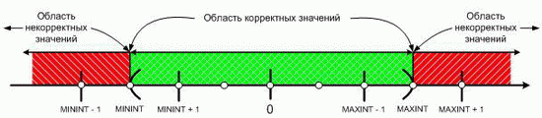
Эвристики выделения КЭ
Некоторый параметр х может принимать значения в интервале [a, b]
Правильный класс
a ≤ х ≤ b
Неправильные классы:
х < a
х>b

Slide 9
Эвристики выделения КЭ
Входное условие определяет диапазон значений порядкового типа
Пример «в автомобиле могут ехать от 1 до 6 человек»
Правильный класс:
от 1 до 6 человек
Неправильные классы:
ни одного
больше 6

Slide 10
Эвристики выделения КЭ
Входное условие описывает множество входных значений и есть основания полагать, что каждое значение программист трактует особо
Пример «типы графических файлов: bmp, jpeg, vsd»
Правильные классы:
bmp
jpeg
vsd
Неправильный класс:
txt

Slide 11
Эвристики выделения КЭ
Входное условие описывает ситуацию «должно быть»
Пример «первым символом идентификатора должна быть буква»
Правильный класс:
первый символ – буква
Неправильный класс:
первый символ – не буква

Slide 12
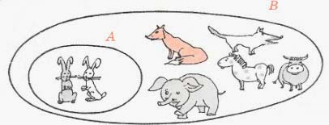
Эвристики выделения КЭ
Есть основание считать, что различные элементы класса эквивалентности трактуются программой неодинаково
Решение:
класс разбивается на меньшие классы эквивалентности

Slide 13
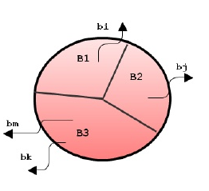
Эквивалентное разбиение. Порядок составления тестов
Разбить на классы эквивалентности
Выбрать конкретные значения из каждого класса

Slide 14
Эквивалентное разбиение. Выбор значений для тестирования
Случайным образом (Random Testing)
Методы пропорционального разбиения
Risk-based методы

Slide 15

Random Testing
Значение выбирается из класса наугад
Проблема: можно ли использовать на всех последующих тестах одно и тоже значение?

Slide 16
Методы пропорционального разбиения
Выбираются несколько случайных значений из класса. Количество значений определяется стоимостью дефекта.
Классы разбиваются на подклассы равного размера. В каждом подклассе выбирается одно значение.
Выбирается некоторое число, которое определяет пропорцию количества выбранных значений к размеру области

Slide 17


Risk-based методы
Группа техник, которая фокусируется на выборе значений в потенциально уязвимых местах

Slide 18


Slide 19
Граничные условия
Граничные значения/условия - это значения на границах классов эквивалентности входных значений или около них
В этих местах резко увеличивается возможность обнаружения ошибок!

Slide 20
Еще о границах!
Числовые границы
Границы множеств
Границы циклов
Границы структур данных
Границы пространства (для многомерных объектов)
Границы времени
Границы конфигураций
…

Slide 21
Эвристики метода граничных условий
Если входное условие описывает область значений, то следует построить тесты для границ области и тесты с неправильными входными данными для ситуаций незначительного выхода за границы области
Пример
Исходная область:
[-1.0, +1.0]
Тесты:
-1.0
+ 1.0
-1.001
+1.001

Slide 22
Эвристики метода граничных условий
Если входное условие удовлетворяет дискретному ряду значений, то следует построить тесты для минимального и максимального значений и тесты, содержащие значения большие и меньшие этих двух значений
Пример
Входной файл может содержать от 1 до 255 записей
Тесты на проверку количества записей:
0
1
255
256

Slide 23
Эвристики метода граничных условий
Если некоторое входное или выходное значение программы является упорядоченным множеством, например, это:
последовательный файл
линейный список
таблица
то следует сосредоточить внимание на первом и последнем элементах этого множества

Slide 24
Эвристики метода граничных условий
Если существуют ограничения выходных значений, то целесообразно аналогично тестировать и их

Slide 25
Специальные значения!
Специальные значения – выбираются исходя из специфики предметной области
Типовые специальные значения:
исключения
вырожденные КЭ из одного элемента внутри основного класса
Пример:
функция возвращает дату следующего дня
Определите:
граничные значения
специальные значения

Slide 26
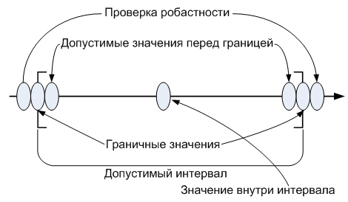
Робастность – независимость влияния на результат исследования различного рода выбросов, устойчивость к помехам

Slide 27
Пример
Программа складывает 2 целых числа
Каждое из слагаемых – не более чем двузначное число
Программа запрашивает у пользователя 2 числа и выводит результат

Slide 28
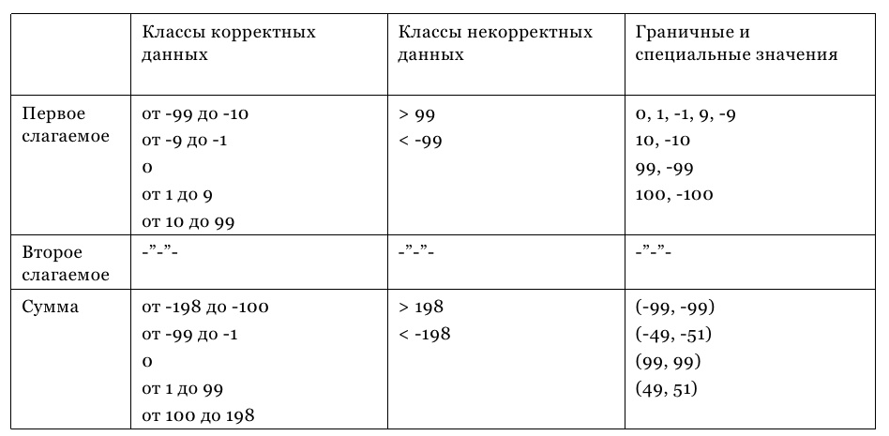
Возможные классы эквивалентности

